Slide 1

Salad Bar
Spécifications - Menu &
effets de bord
Evaluation 01 et 02/07/2021
Notes:
‹#›

Slide 2
1
Consignes

Slide 3
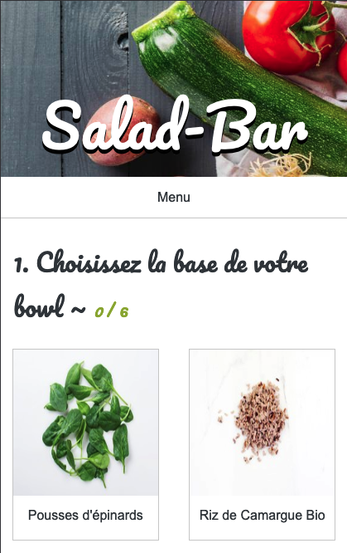
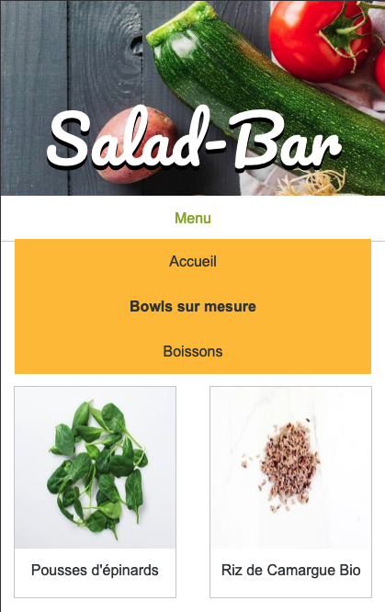
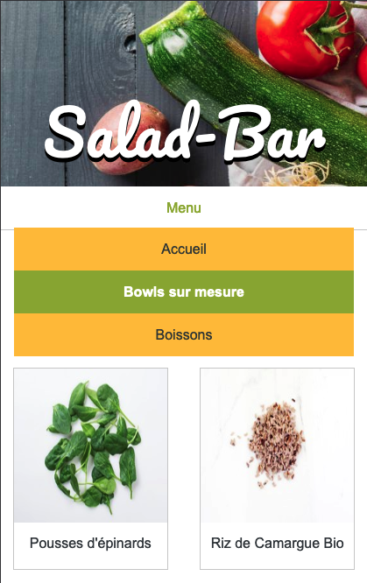
Menu burger
> cubic-bezier(.68, -0.55, .27, 1.55);

Slide 4

Favicon

Slide 5
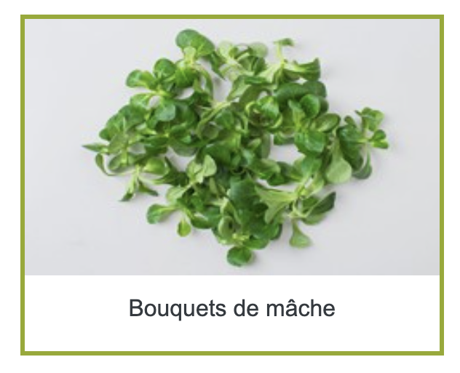


Hovers

